Slide 1



《荒岛机器人》
导读课
【美】 彼得·布朗 著
汤瑞 陈芳歌 译

Slide 2


关于荒岛求生的故事 ，
你是否还意犹未尽 ？
层出不穷、惊险刺激的情节 ，
谁会不喜欢呢 ？
展开想象创编故事

Slide 3
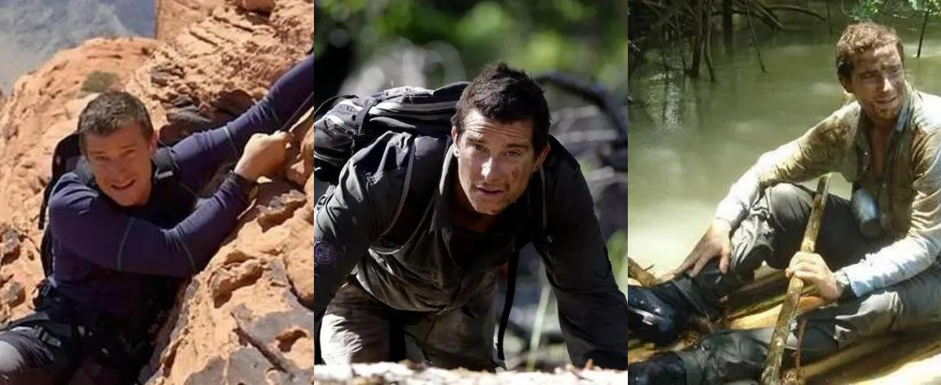
展开想象创编故事
荒岛求生故事的吸引力在于其惊险刺激的情节和生存知识。
l 你喜欢看贝爷的《荒岛求生》 节目吗 ？
l 如果是一个 机器人到了一个荒岛上 ，它该如何“生存”下去 ？它会发生什么样的故事 ？

Slide 4

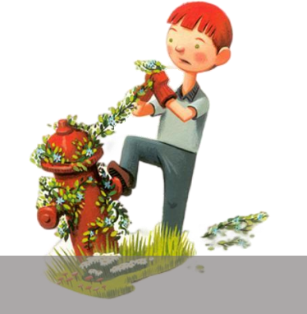

展开想象创编故事
创编想象故事指南
01
设定主角与场景 ：
主角是谁 ？故事发生在哪里 ？
探索困难与解决方法 ：
主角遇到了什么样的困难 ？TA是怎么解决这些困难的 ？
设想结局 ：
想象故事最后的结局怎么样 ？
02
03

Slide 5




展开想象创编故事
l 如何创编让故事情节一波三折 ？让想象故事更有意思 ？
借助问题 ，展开想象
运用问题链 ，让情节连贯
抓住细节 ，展开想象

Slide 6
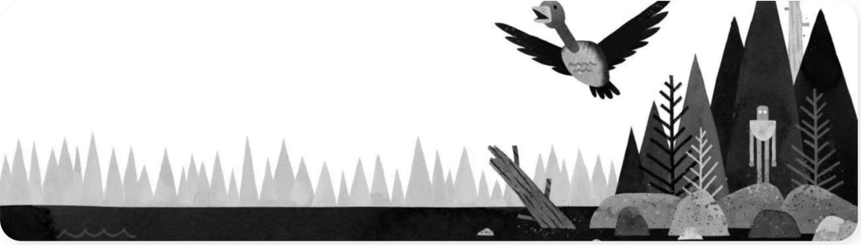
展开想象创编故事
如果有一个机器人来到了荒岛 ，TA遇到的问题 、 解决问题的方式跟我们人类肯定会不一样。
你们认为如果是一个机器人流落到了荒岛 ，需要解决的问题有哪些 ？

Slide 7
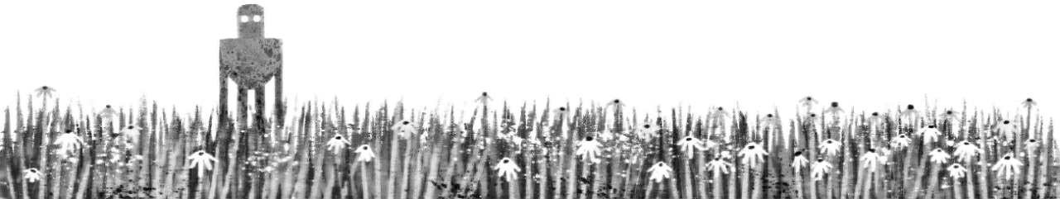
展开想象创编故事
电源问题
机 器 人 需 要 电 力来 运
作 。 在荒岛上 ，机器 人 如 何 找 到 或 创 造 电 源 是 一 个 重 要 问 题 。 比如 ， 它可以尝试使 用太阳能或者找到其
环 境 适 应 性 沟 通 与 寻 求 帮 助 自 我 保 护与 维 修
学习和适应新技能
为 了 在 荒 岛上 生 存 ， 机 器 人 可 能 需 要 学 习 新 的 技 能 ，比 如制 造 工具或者适应自然环 境 。
机 器 人 可 能 不 是 为荒 岛环境设计的 。 它需 要适应湿热或寒冷的 天气 ，以及可能的雨 水 和 风 暴 。 这 可 能 需 要机器人进行自我修 | 机器人可能会寻找方 法与外界联系 ，求救 或 找 到 回 家 的 方 式 。 它可能需要发明某种 信 号 装 置 或 找 到 其 他 通讯方式 。 | 在 荒 岛 上 ，机 器 人 可 能需要保护自己免受 损 害 ，并 且 学 会 如 何 使 用 岛 上 的资 源 进 行 自我维修 。
他天然资源来充电 。 理或改造 。

Slide 8
我们人类如果流落荒岛 ，
既需要解决吃喝拉撒的生存问题 ，
又要解决情感方面的问题。
如果是机器人呢 ？
可以在荒岛上毫无障碍地生存下去吗 ？
精彩片段抢先看

Slide 9
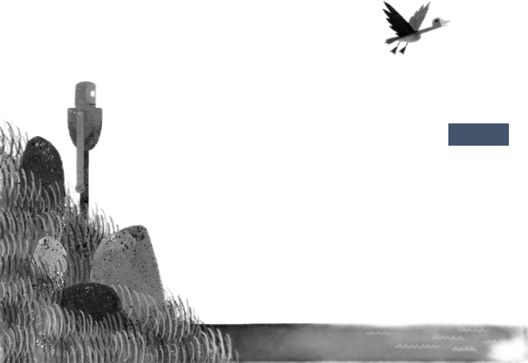
精彩片段抢先看
l 一个不知道什么原因来到荒岛的机器人 ， TA会遇到什么样的问题 ？ l TA有像我们人类一样的情感吗 ？

Slide 10
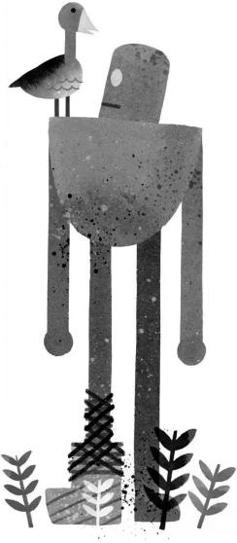
精彩片段抢先看
机器人萝丝有 了 一只小野鹅儿子 。
l 这是怎么一回事呢 ？
l 她为什么会成为一只小野鹅妈妈 ？ 她会像妈妈一样照顾小野鹅 、 爱小 野鹅吗 ？

Slide 11
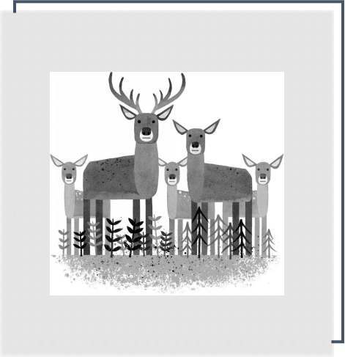
精彩片段抢先看
野鹿教萝丝种植花园 。
l 机器人是怎样和野鹿交上朋友的 ？
l 作为一个“ 没有感情 ”的机器人 ，她 为什么需要一个花园 ？

Slide 12
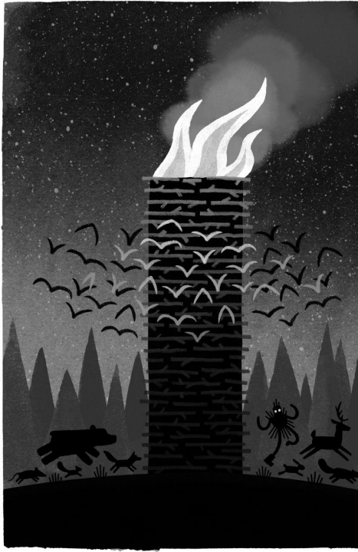
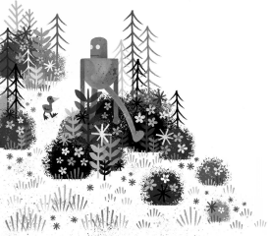
精彩片段抢先看
萝丝点燃了篝火 ，和荒岛上的动物们一起
开了一个狂欢晚会。
l 这会不会是“最后的狂欢”？

Slide 13
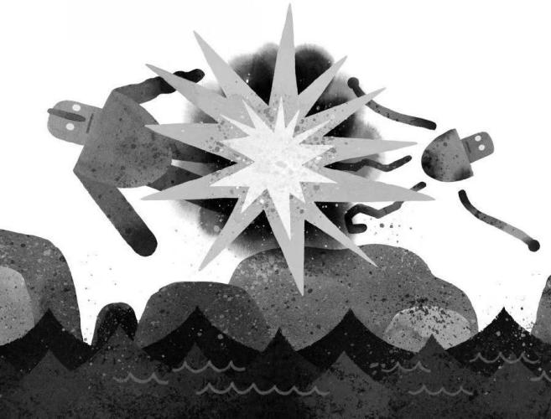
精彩片段抢先看
l 其他机器人为什么要来追捕 萝丝 ？
l 萝丝就这样“ 死 ”掉了吗 ？
l 这就是这个故事的结局吗 ？

Slide 14
小“剧透”过后 ，
你是否对本书有了更多的期待 ？
一起来阅读呀 ！
自由阅读

Slide 15
自 由阅读
自检 判断
1 、 我能在20分钟内读完 页
2 、在阅读中我提出了问题\有疑问 A 、3个以上 B 、3个 C 、3个以下
3 、 我觉得到目前为止 ，我读这本书 … … A 、容易 B 、 一般 C 、 困难
4 、 浏览目录 ，我感兴趣的章节是 … …
5 、 阅读内容 ，给我印象深刻的人和事有哪些 ？

Slide 16
虽然本书阅读才刚刚开启 ，
但本书的独特之处 ，
你是否已经发现 ？
阅读建议&阅读计划

Slide 17

阅读建议
l 你认为这本书和别的书有哪些不一样的地方 ？
这本书至少有两个地方跟我们读过的很多书不太一样 ：
① 插图 ：书中的插图非常精美 ，值得一看。
② 章节 ：章节很多 ，一共有80章 ，但每一章都不长 ，非常好读。

Slide 18
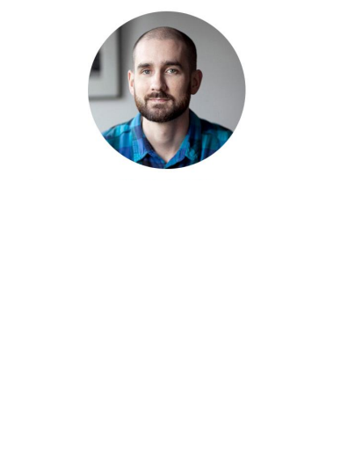

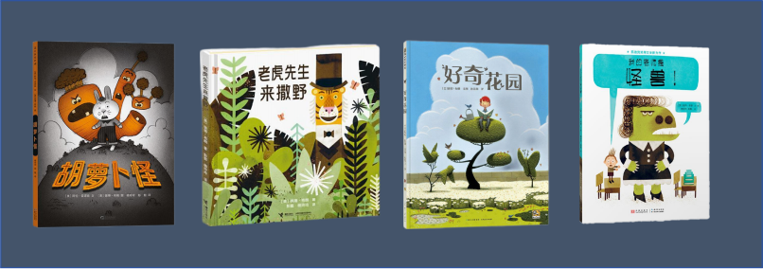
阅读建议
l 这是谁 ？
本书作者 ，彼得·布朗

Slide 19


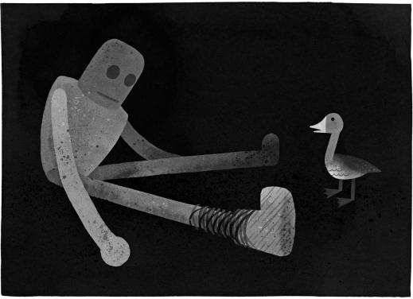
阅读建议
l 在阅读本书时 ，我们如何从插图中发现作者
的隐藏信息和细节 ？”
朗读 第五十章“按钮”
布莱特比尔一直在想着他妈妈脑袋后面的那个小按钮，
他的妈妈也在想它，他们忍不住想知道如果按钮被按 下究竟会发生什么。有一天，他们决定要试一试。
萝丝坐在“鸟巢 ”的地面上，她的儿子紧张地站在她 身后的一块石头上。
“你动手吧，我准备好了。 ”机器人说。 “好吧， ” 小鹅说， “那我要按了。 ”布莱特比尔深吸了一口气。 咔嗒。
萝丝的身体放松下来。
她平静的嗡嗡声慢慢停止。她的眼睛渐渐变暗。 “妈妈，你能听见我的声音吗? ”
跨页插图
接下来会发生什么事？萝丝还会像从前一样是小野鹅的好妈
妈吗？会不会出现故障？如果真的出现意外 ，小野鹅一定后 悔死了也伤心死了。

Slide 20

阅读建议
请继续朗读至章节结束
没有回答。布莱特比尔摇摇摆摆地绕过去看着妈妈的脸，她那奇怪生命的火花熄灭了。小鹅感到从未有过的孤单。
他赶紧要按按钮把她唤醒。但如果她没有醒来呢?如果她醒来变得跟以前不一样了呢?小鹅既害怕按下按钮，又害 怕不按按钮。
布莱特比尔深吸了一口气。咔嗒。
萝丝的身体绷紧了。
她平静的嗡嗡声慢慢响起。她的眼睛开始发光。
“妈妈，你能听见我的声音吗?"
“你好，我是7134号罗森姆型机器人，但你可以叫我萝丝。 ”机器人说着这些自动蹦出来的词，用的是一种布莱 特比尔听不懂的语言。他的小心脏怦怦乱跳，他最恐惧的情景似乎真的出现了。但是不一会儿，她那熟悉的声音 就又回来了，机器人用动物的语言说 :“你好，儿子。我失去意识多久了?我觉得好像只有一秒钟。 ”
“只有几分钟吧， ”小鹅一边说一边抱住他的妈妈， “但是我觉得好像有一辈子那么长。"

Slide 21
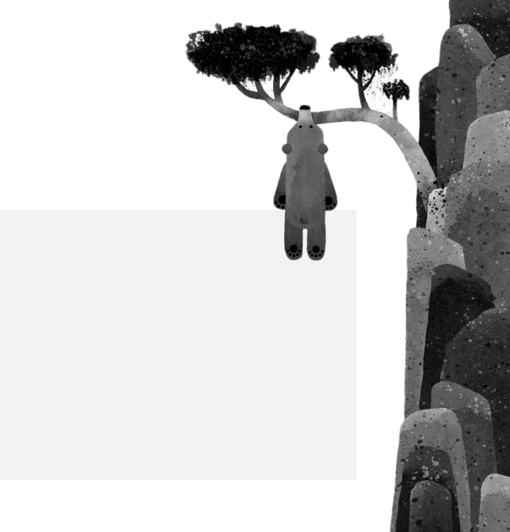
阅读建议
查看插图可以增强对文本的理解 ：
l 在阅读这本书时 ，如何通过观 察插图来获得更深层次的故事 理解 ？
章节和目录的简短设计 ：
l 这本书的简短章节和目录设计 是如何帮助读者轻松理解和预 测故事内容的 ？

Slide 22
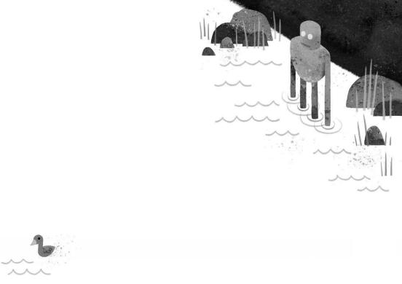
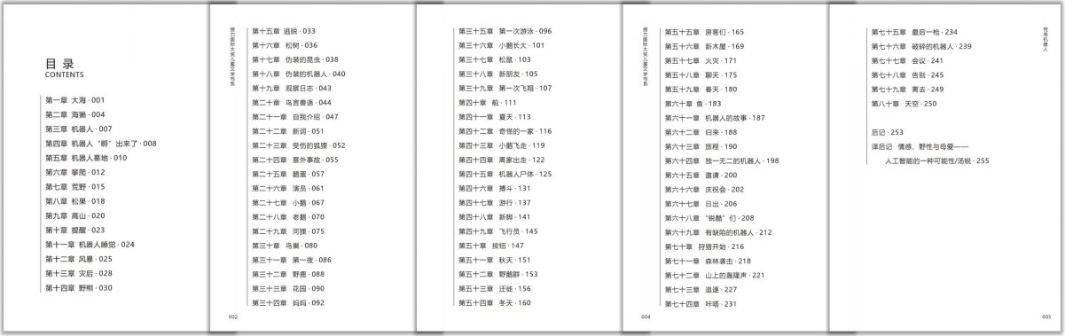
阅读建议
阅读任务:
l 请结合目录 ，将故事分为“求生”、“共生”、“离开”三部分 ，并在目录上标注 ？

Slide 23
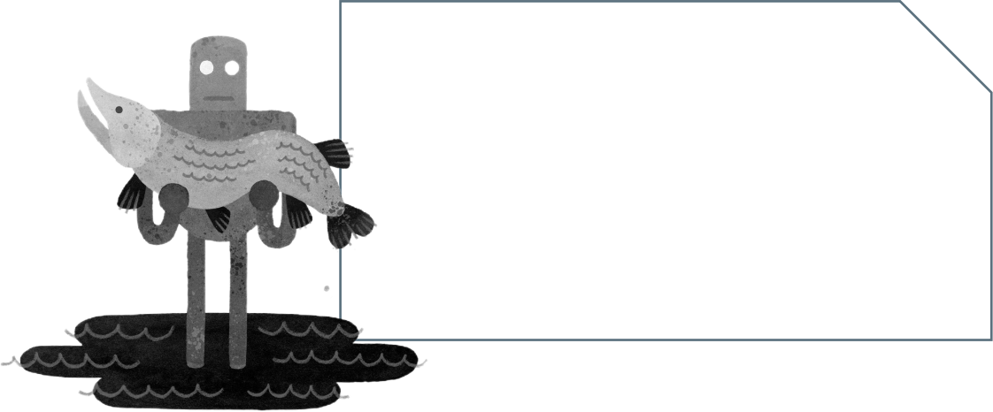
阅读计划
作者的话
当一个智能机器人被困在荒野之中的时候 ，她会怎么做 呢 ？一个机器人怎样适应自然环境呢？机器人有可能真 正变得有野性吗？就是像这样的一些问题 ，成为我创作 萝丝这个主人公的灵感 ，并且激励我为孩子们写下了我 的第一本小说——《荒岛机器人》 。

Slide 24


阅读计划
日期 | 页数 | 备注 （ 自由填写觉得需要注意的事项或阅读感受 ）
第1天
第2天
第3天
第4天
第5天
第6天
第7天
我可以这样做 ！

Slide 25
机器人萝丝将在荒岛面临什么样的挑战 ？
她最终会有什么样的结局 ？
这一切 ，等你去发现哦 ！
一起来看今日足迹 … …
课堂总结

Slide 26




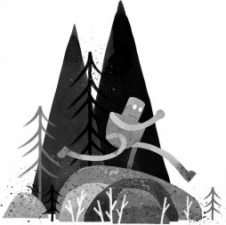

课堂总结
第一课时 ：导读课
了解作品相关信息 ，引发阅读期待
第二课时 ：交流课
1、情节梳理 ：按“求生——共生——离开” 情节发展脉胳梳理故事情节 ，了解并概括 人工智能机器人的特点。
2、 自我提问及分享 ：关于人工智能机器人 ， 你知道些什么？还想了解什么 ？
第三课时 ：交流课
1、细读部分情节和细节 ，展开 自我提问和思考
2、结合关于人工智能的相关知 识 ，思考作者的写作意图
第四课时 ：思辨&应用课
1、通过本书后记、译后记及其他部 分的阅读和探讨 ，了解更多的阅读 方法 ，从不同的角度深度阅读及探 讨本书。
2、分享关于“人工智能”主题的看法 和思考。

Slide 27
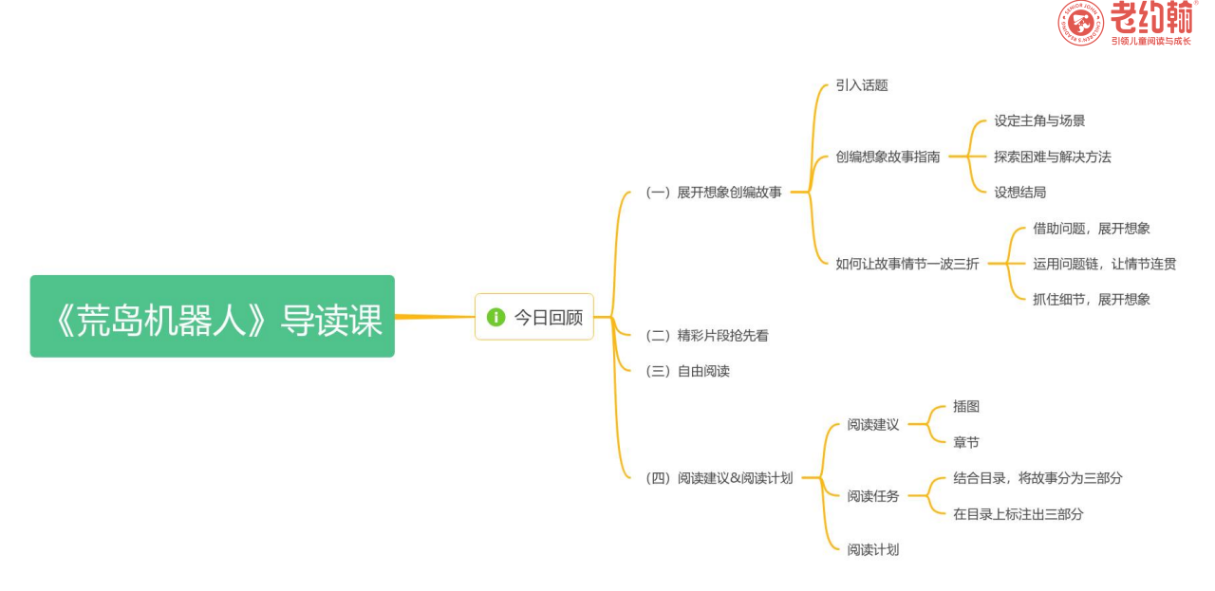
课堂总结

Slide 28

END
下一次再见

